Slide 1
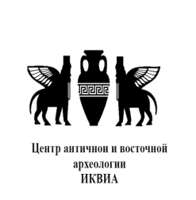
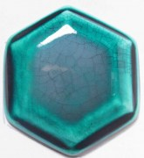
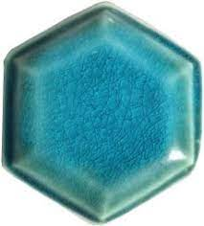
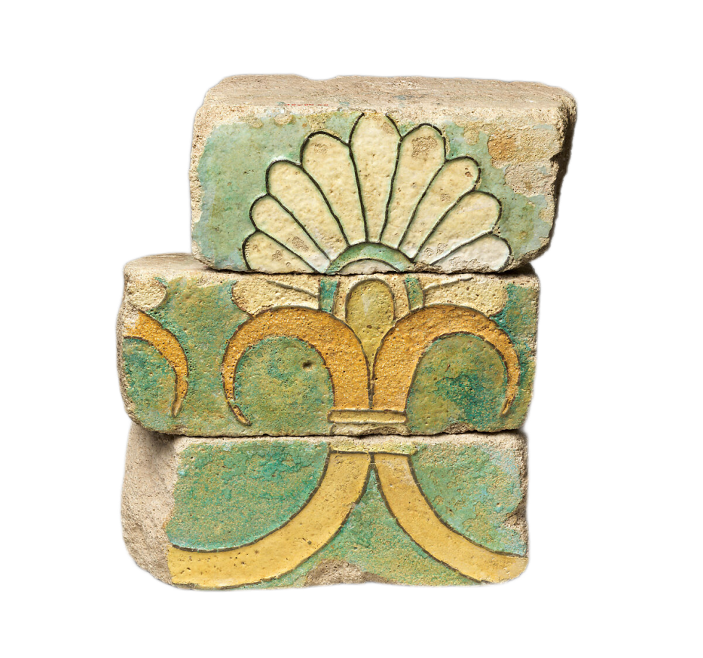
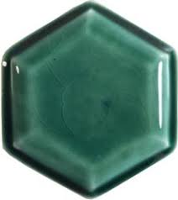
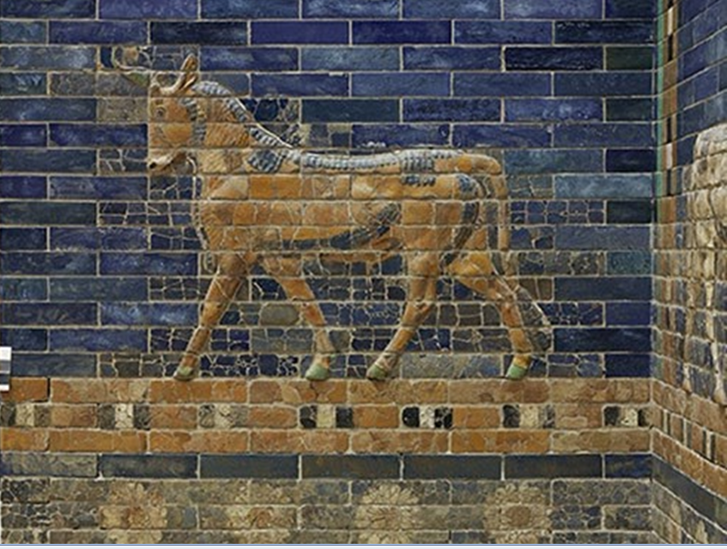
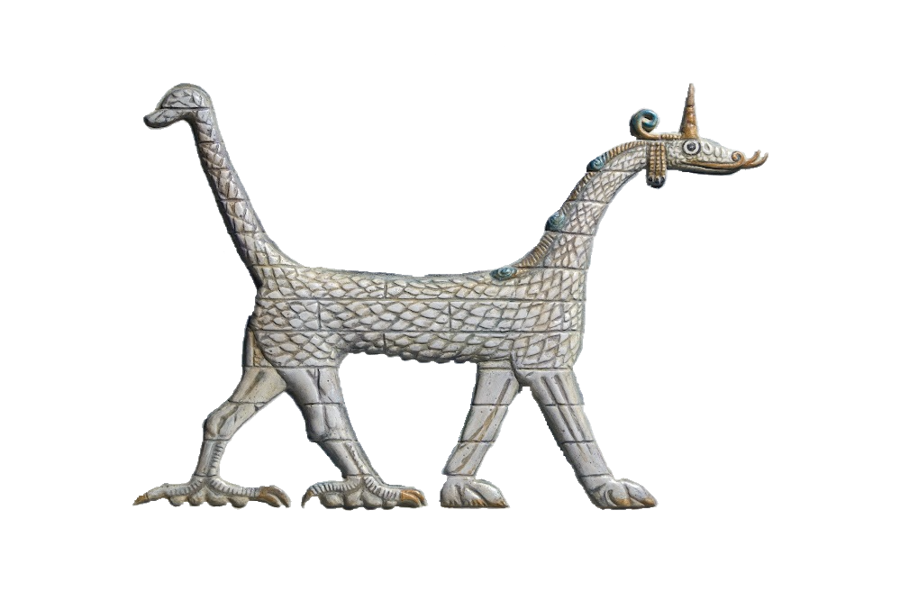
Керамическая лаборатория ИКВИА НИУ ВШЭ - лекции, семинары, практикумы
Р а н н и е г л а з у р и :
история технологии
Онлайн-семинар К.Л.Митрохиной,
ЦАВАРХ НИУ ВШЭ
30 апреля 2024 г.

Slide 2
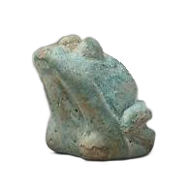
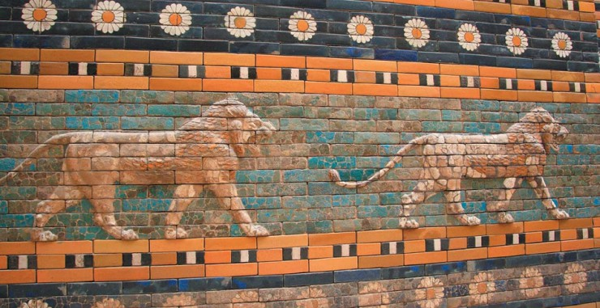
ВЕЛИКОЕ ОТКРЫТИЕ ЦВЕТА

Slide 3
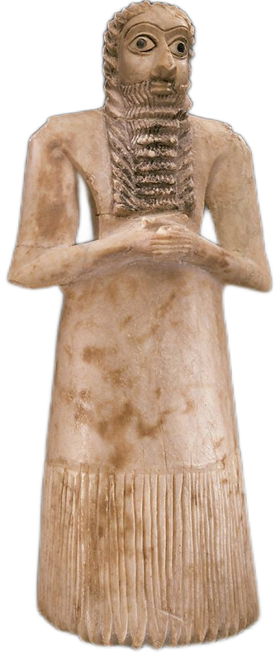
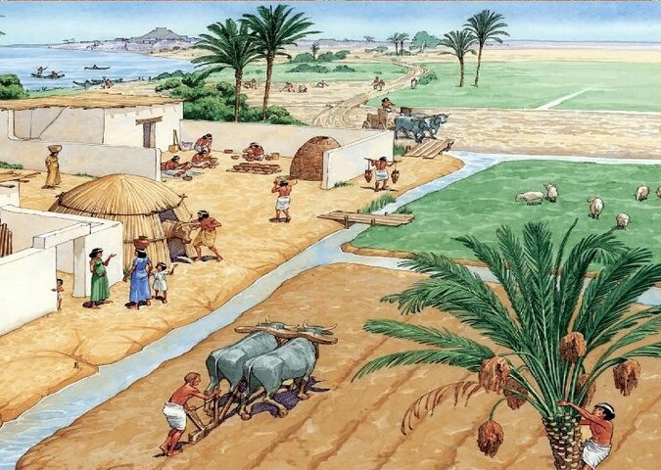
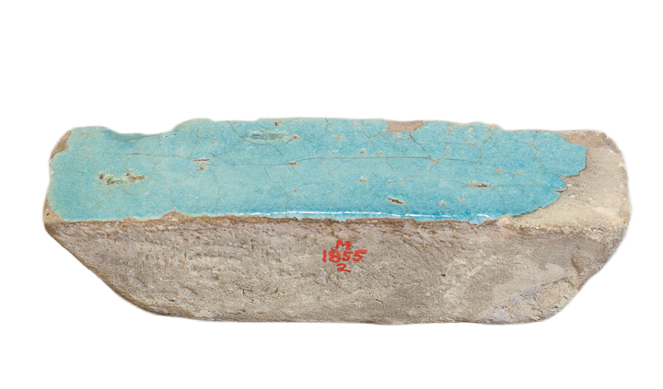
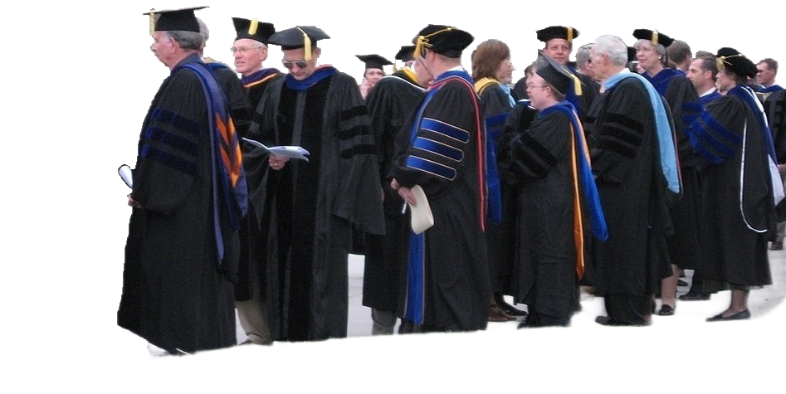
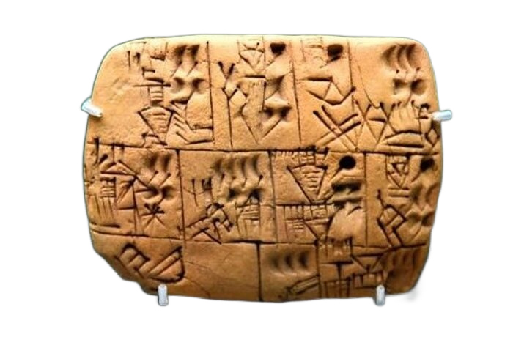
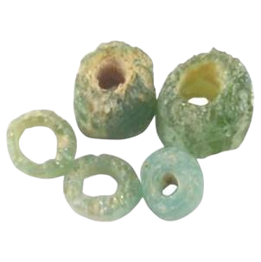
Это как-то совершенно не пропорционально, хочется же кого-то еще поизучать
Ну вот опять! Нет, чтобы кто-то другой
Как, и глазури тоже они изобрели?
И не говорите, коллега
Ох, ох -ох

Slide 4
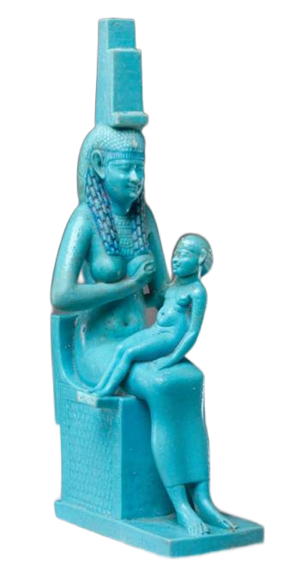
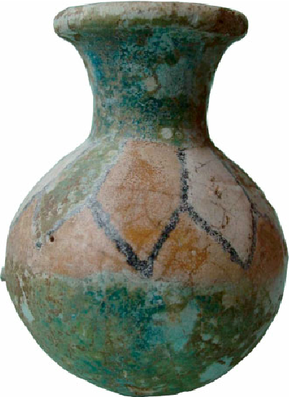
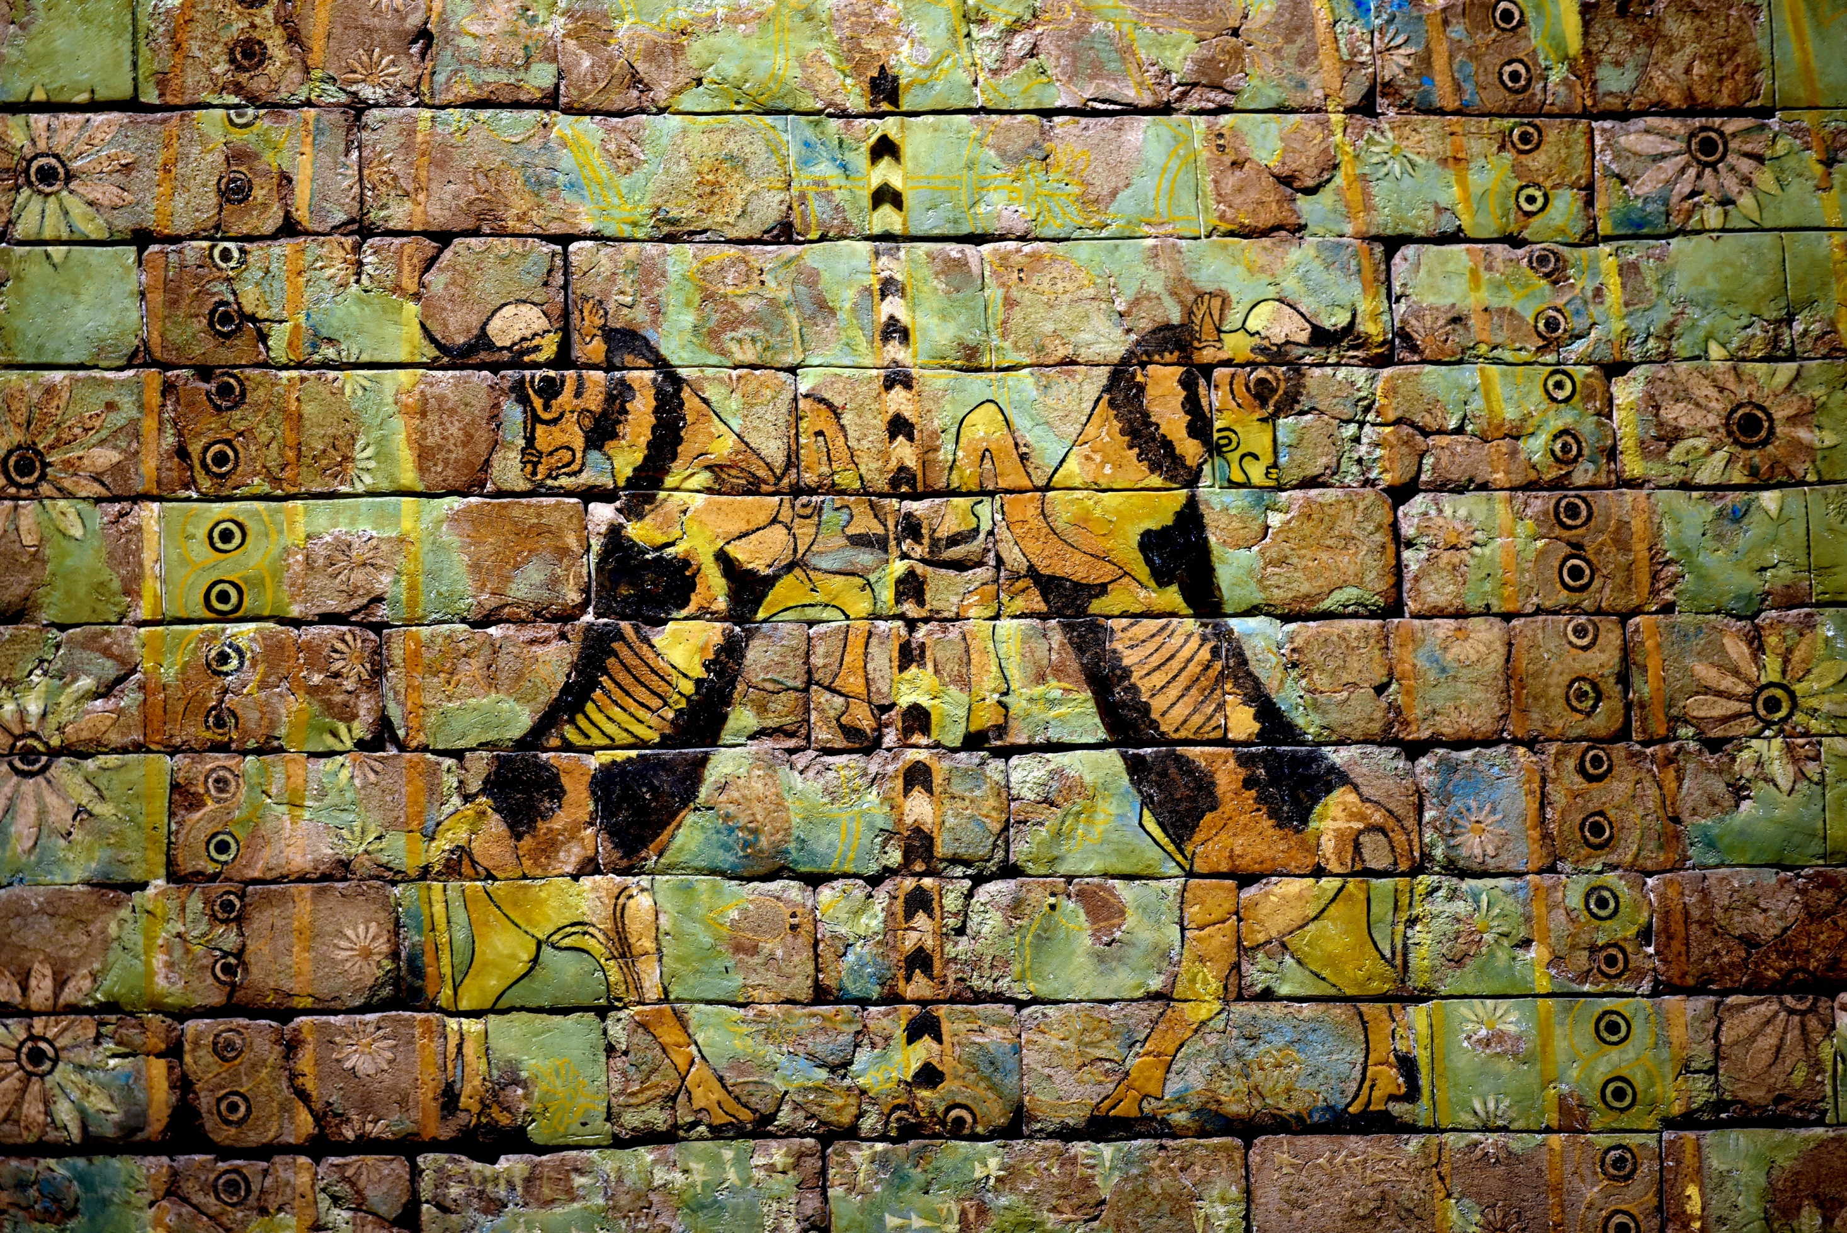
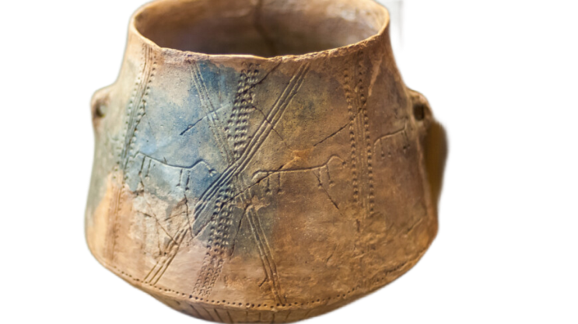
ЧТО.
Глазурь – стекловидное покрытие на поверхности (керамического) изделия
Функционал:
Прочность изделия
Устойчивость к влаге
Устойчивость к загрязнениям, химии
Эстетическая функция
Notes:
Мет, 8-7 до, СЗ Иран

Slide 5
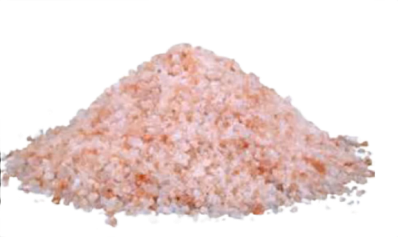
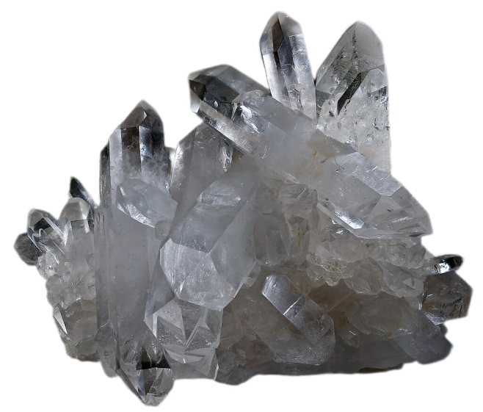
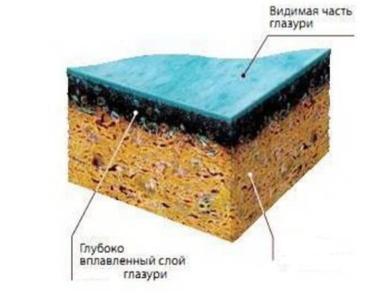
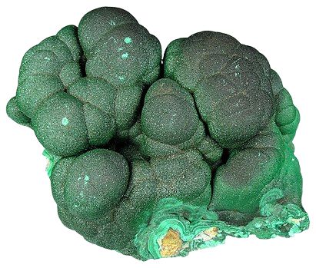
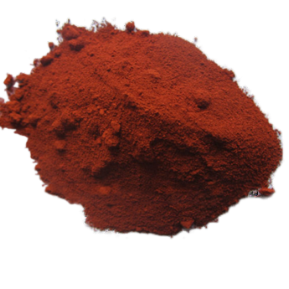
2. КАК: свойства и базовый состав глазурей
Cостав должен: - наноситься на поверхность и держаться на ней до обжига
- в процессе обжига – плавиться, растекаться по поверхности
ровным слоем, не «сползая» (иметь нужную вязкость)
- образовывать стекловидную поверхность,
- хорошо прилегать к черепку, иметь нужный цвет
Стеклообразователь : кварц, он же диоксид кремния (SiO2), кремнезем или кварцевый песок
(темп.плавления 1728*)
Плавни (флюсы) (понижение температуры плавления кремнезема) - полевой шпат и др.
Агенты стеклообразования: глазури «щелочные»/ «свинцовые»/…..
Пигмент: невыгорающий!

Slide 6
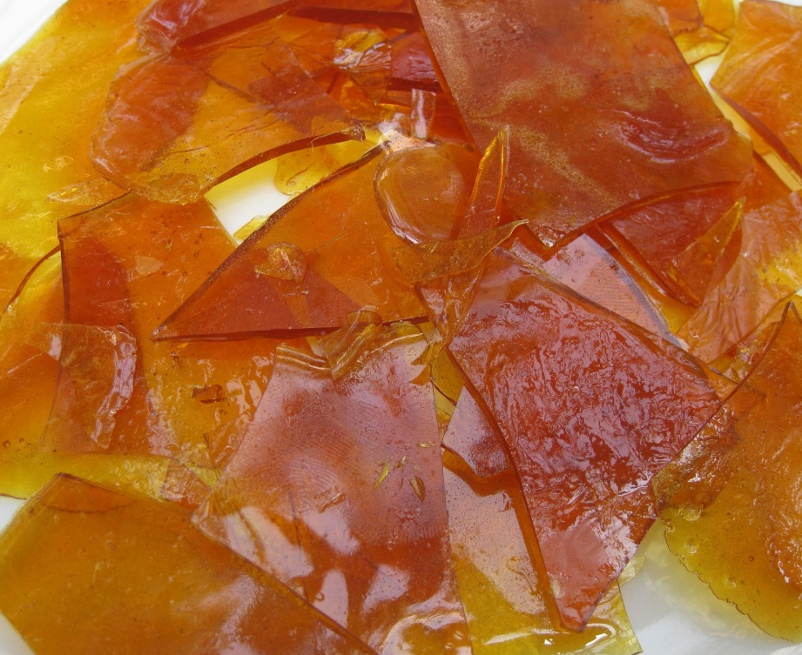
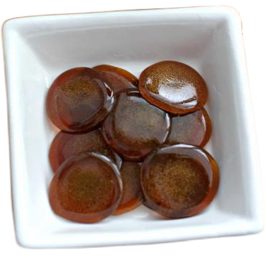
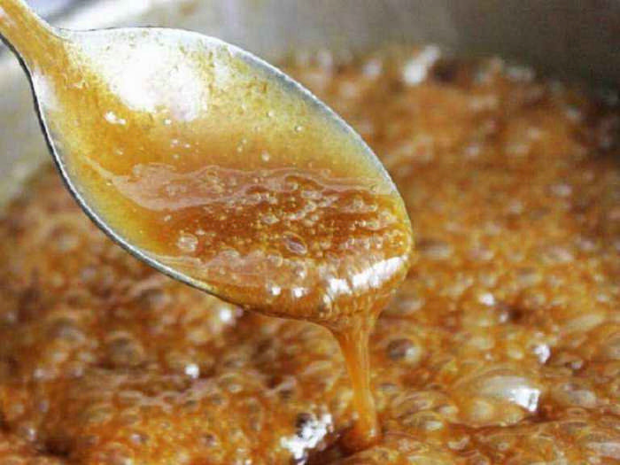
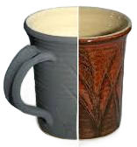
3. КАК: простая аналогия – сахар)
Двойной обжиг на 900
Керамическая стенка

Slide 7
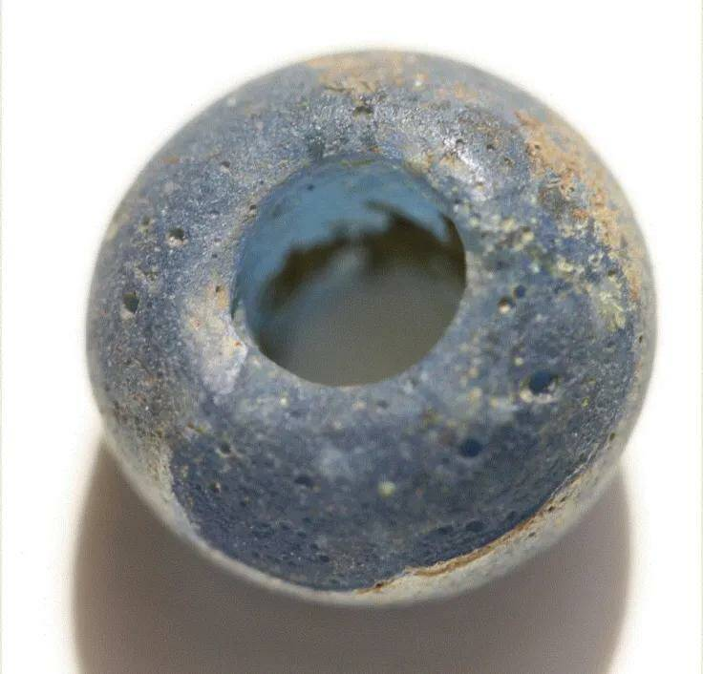
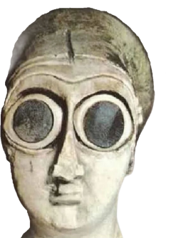
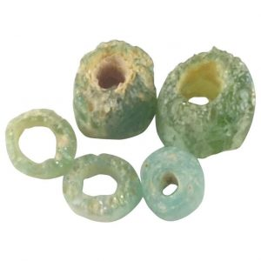
ГЛАЗУРЬ = адаптированное С Т Е К Л О, или
СТЕКЛО =адаптированная ГЛАЗУРЬ?
СТЕКЛО: Месопотамия, 3500 лет до н.э.
Первыми (найденными) изделиями из кварцевого стекла стали бусы.
Изобретение глазурей – стык керамики и стеклоделия.
Notes:
Справа Египет 2700 до.

Slide 8
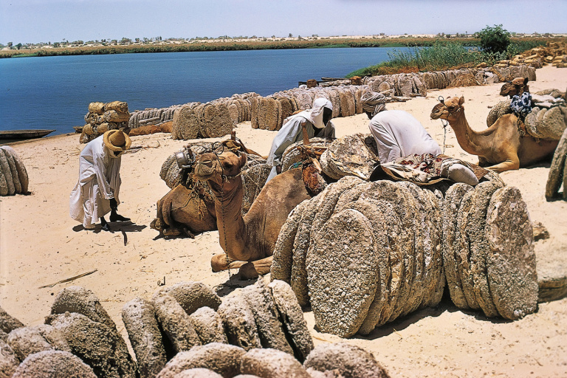
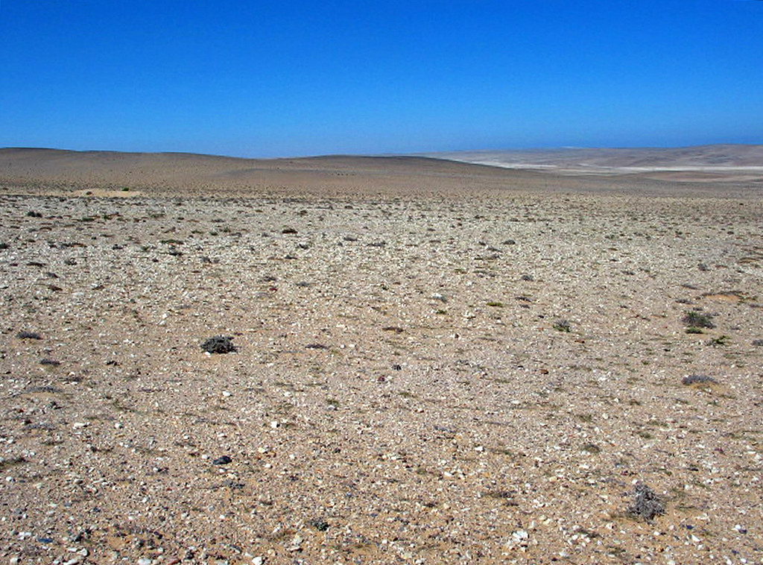
Флюс: натрон – самое «щелочное» месторождение мира. Окрестности соленого озера покрыты адской смесью кальцинированной и пищевой соды , «натроном», который разрабатывается и экспортируется как минимум с 4 тыс. л. до н.э.
Натрон – идеальный флюс для «пасты», стекла и глазурей
Стеклообразователь: главный компонент для «египетской пасты», стекла, глазурей - кварц- скорее всего, добывали перемалыванием кварцевой гальки.
Добавляли немного извести и немного воды

Slide 9
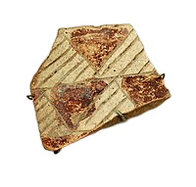
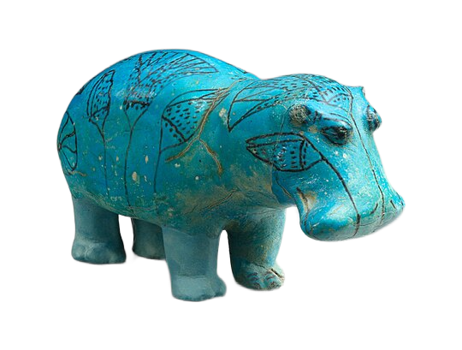
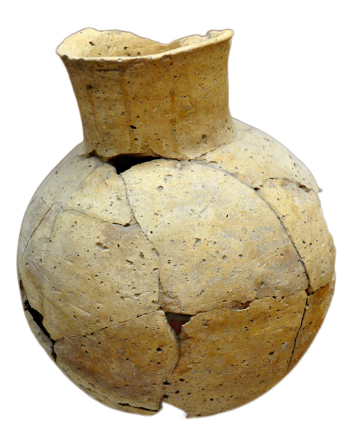
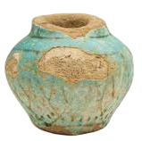
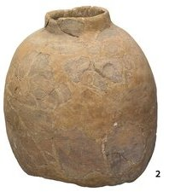
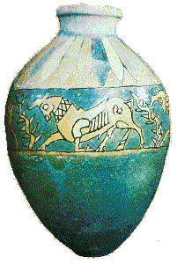
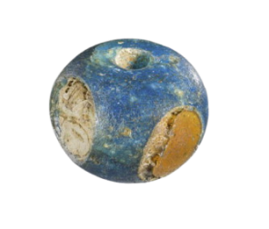
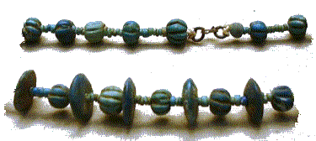
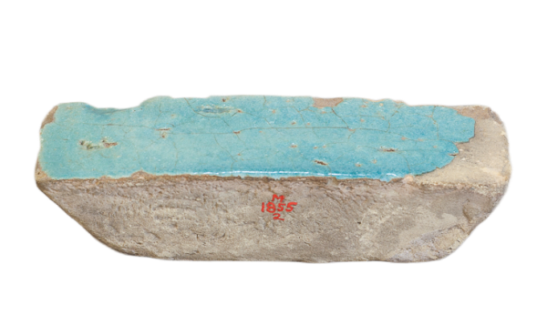
«Египетский фаянс» (глазурь на некерамических материалах): Убейд, 5400-4300 до н.э.; Додинастический период – III тыс. до н.э.
4. КОГДА?
Самая ранняя керамика:
Хассуна, 7000 – 5900 гг. до н.э. (Sulaimaniya Museum, Iraq)
Уильям: 1961-1853 гг. до н.э.
Самое раннее стекло: Месопотамия-Египет, около 3500? до н.э., 2100 уверенно (Moorey 1994
Глазурованная керамика: Месопотамия, 2/2 III т. до н.э.
(алкалиновые глазури) ? Уверенно – 14 в. до н.э.
Глазурованный кирпич XV-XIV вв.до н.э. (Fugert, Grеis 2020)
Белая матовая глазурь с оксидом олова – VIII в. до н.э.: Египет, Левант -Месопотамия
Малосвинцовые глазури *, матирующие добавки (сурьма, свинец)
Свинцовые глазури
Notes:
Бычки Асс. 8-7 Мет; Уильям 1961-1853, Мет.

Slide 10
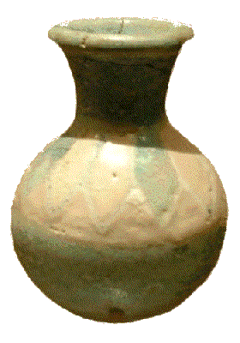
Вы не представляете, что творится с датировками: их пересматривают прямо сейчас. Это и хорошо и ужасно.

Slide 11
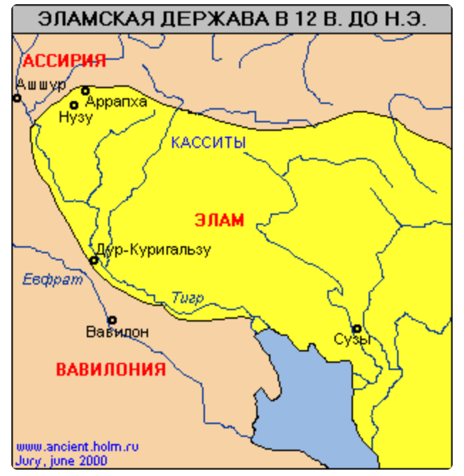
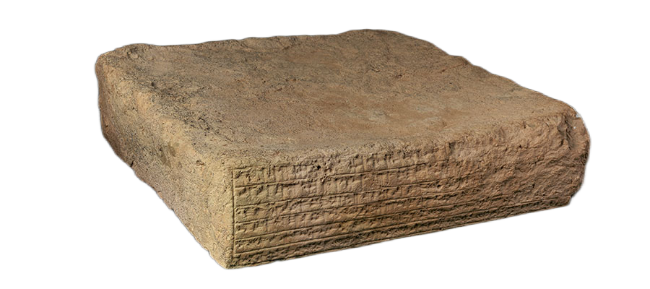
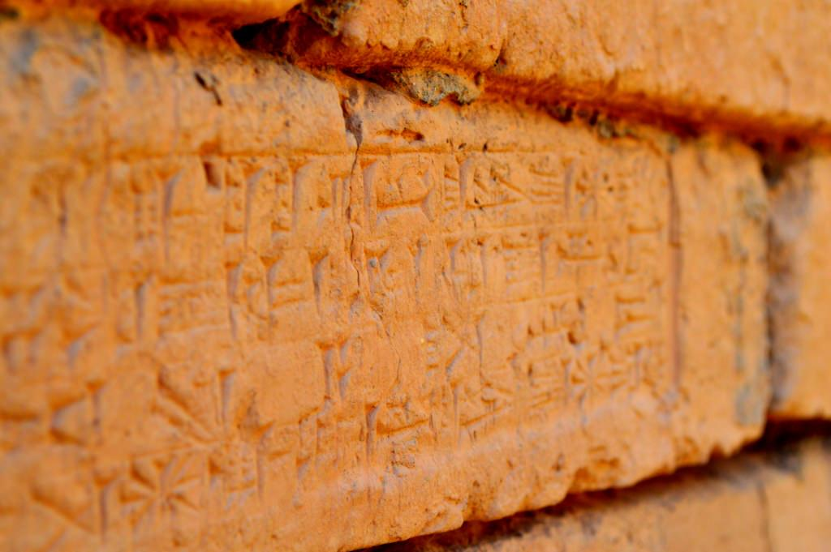
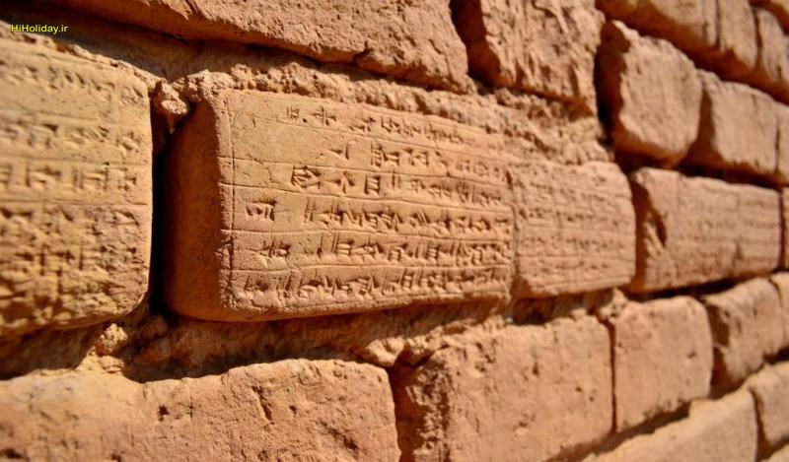
«Точка формирования» –
Элам 14-12 вв. до н.э.
Плоский «силикатный» кирпич: Сузы, 12 в. до н.э.
С 14 в. до н.э. в Эламе используют 2 типа обожженных кирпичей: красноглиняный и «силикатный» (в отличие от Месопотамии, где в ходу необожженный кирпич как основной материал + обожж. красный как отделочный.
Глазурованный кирпич - отделка.
Разнообразие декоров и техник
Широкий глиняный кирпич: Чога-Замбил, 14 в. до н.э.
«Силикатный» кирпич - с повышенным содержанием кварца и извести.

Slide 12
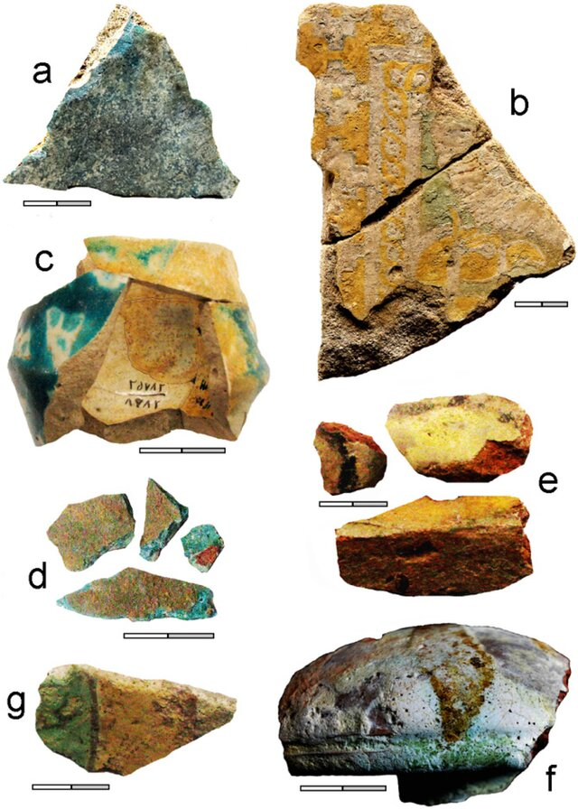
5. Развитие технологии
От среднеэламского до
ахименидского периодов
а –Чога-Замбил (Лувр)
Б – Сузы (Лувр)
с – Хазанлу (Тегеран)
Д – Калаичи 10-8 Манна (Урмия)
е – Рабат (Урмия)
Ф – Зивийе, конец 7(Зивийе)
Г - Персеполис
Внешний декор из ГК отмечен со времен царя
Адад-нирари 1 (1307-1275 гг. до н.э.), для царствований
Аруш-реш-иши 1 ( 1133-1116 гг. до н.э. ),
Тиглатпаласара 1 (1114-1076 гг. до н.э.), широко распространен при
Ашшурбанипале 2 (833-859 гг. до н.э.)
Notes:
А-н 13, Ашур-реш-иши 1133-1116, Тиглатпаласар 1 1114-1076, круто Ашшурбанипал 883-859 и далее.

Slide 13
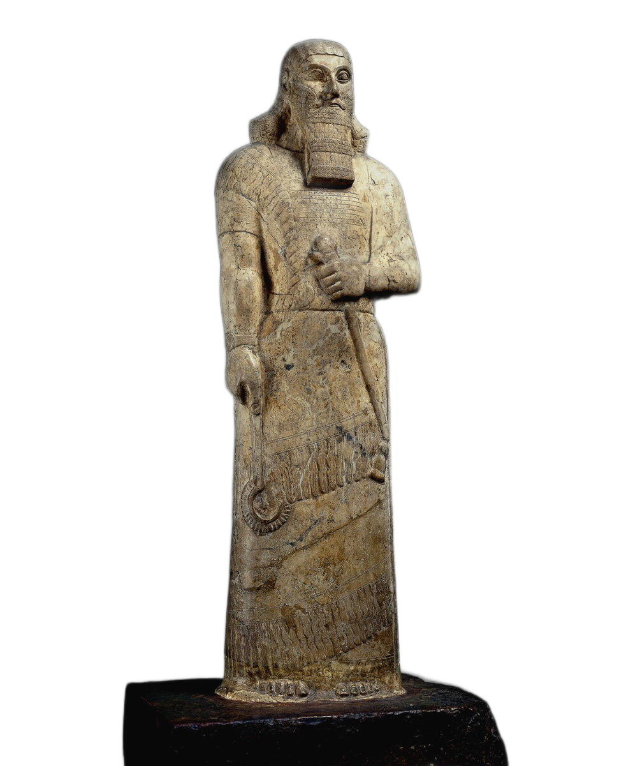
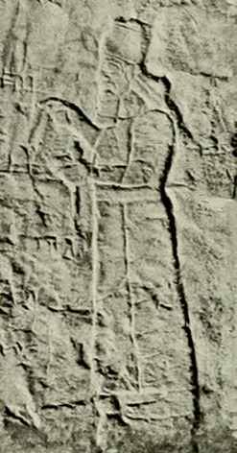
Ашшурнацирапал 2 (883-859 до н.э.):
Тиглатпаласар 1 (1114-1076 до н.э.)
… обожженые кирпичи с глазурью лазурного цвета..
…кирпичи цвета обсидиана, ляпис-лазури, алебастра…

Slide 14
Глазурованный полихромный кирпич: Месопотамия, 2/2 III т. до н.э.
(алкалиновые глазури) ? Уверенно – 14 в. до н.э.
Фрагмент: Сузы, XII-VIII вв. до н.э.
Расплыв глазурей изобретение контура-резерва.
Темные линии прочерчены тугоплавкой темной глазурью (Элам, Месопотамия: разные основы) и служат препятствием для растекания глазурей разных цветов
Ср.: полихромный кирпич XI в. до н.э. – Ахименидский период
Notes:
Сузы 12-8

Slide 15
АЛКАЛИНОВЫЕ, АЛКАЛИНОВО-КАРБОНАТНЫЕ
Из стекла. Паста
Контур-резерв
Ахименидские Сузы, VI-IV вв. до н.э.

Slide 16
6. Подглазурная роспись
Подглазурная роспись
(не растекается под алкалиновыми вязкими глазурями)
Фрагмент: Форт-Салманасар III (883-859 до н.э.)

Slide 17
Notes:
Салманасар 3, деталь (859-824 до), Форт (Нимруд)

Slide 18
7. Нео-ассирийская полихромия
темно-синий:
оксиды и соли кобальта .
оранжево-желтый –красный :
Pb3(SbO4)2 антимонат свинца
от охряного до коричневого:
оксид железа 3
сине-зеленый:
оксиды и соли меди
коричневый, фиолетовый оттенок, черный: оксид марганца, сочетания оксидов и сульфата меди (с 6 в.
белый, светло-желтый, серый: каолин, оксид свинца
(.
Notes:
Нео-ассирийский 934 по 609 год до н. э.

Slide 19
ГЛАЗУРНАЯ МАГИЯ ХИМИЯ : пример.
Цветовые отклики
Оксид меди (в т.ч. из карбонатов):1-3%
Алкалиновая глазурь:
Алкалино-свинцовая глазурь
Свинцовая глазурь
Цвет и цек

Slide 20
8. Ц Е К г л а з у р е й. КТР. Свинцовые глазури.
Коэффициент Температурного
Расширения.
КТР алкалиновых глазурей больше КТР формовочных масс
ЦЕК
Глазурный цек должен был стать одной из причин дальнейшего технологического поиска, приведшего к изобретению СВИНЦОВЫХ ГЛАЗУРЕЙ (начало 1 тыс. до н.э.).

Slide 21
Нео-ассирийская технология: к алкалиновым флюсам добавляют оксид свинца, сначала в небольших, впоследствии в значительных количествах, впоследствии – полностью заменяя алкалины. Чисто-свинцовые глазури будут сосуществовать с алкалиновыми, к первым векам н.э. вытеснят их практически повсеместно.
Алкалиновые глазури
вязкие,
цекующиеся
Свинцовые глазури
Текучие
согласованы по КТР с формовочными массами
ниже температура обжига
«дружат» с бОльшим числом
пигментов

Slide 22
Восьмые ворота стен Вавилона, в северной части города, построены ок. 575 года до н.э. по приказу Навуходоносора II (605-562 до н.э.)
9. Самая известная реконструкция:
ВОРОТА ИШТАР в музее Пергамон
Notes:
Ворота Иштар

Slide 23
Раскопки (c 1899-1917)
Роберт Кольдевей ( Robert Johann Koldewey, 1855-1925):
«При моём первом визите в Вавилон 3-4 июня 1887 года и втором посещении 29-31 декабря 1897 года видел я много фрагментов глазурованных рельефных кирпичей, некоторые из которых привёз в Берлин. Их самобытная красота и культурологическая важность (…) привели к решению раскопать столицу Вавилонского царства…»
Раскопки, 1902 (кадр из док.фильма) Рельефные кирпичи ворот в 1930 г.

Slide 24
ВОРОТА ИШТАР: РЕКОНСТРУКЦИЯ В ПЕРГАМОНЕ
Выполнена в 1930 году. 14,9х4,5 метров.
Относительно хорошо сохранившиеся кирпичи были перевезены в Берлин.
Далее – обессолены, высушены, собраны «паззлом» , в т.ч. по ремесленным меткам.
В реконструкции 1930 года фрагменты с изображениями, по возможности, использовались аутентичные, фон (синяя алкалино-свинцово-кобальтовая глазурь) в основном сложен из реплицированных кирпичей.

Slide 31
10. Проект Gl-Assur ( с 2016 г.) и подобные
Tulul al-Azar, раскопки A.H.Layard XIX в., BSAI 60-е гг. ХХ, иранские.
Тронный зал Салманасара III (858-824 до н.э.) и царские покои.
Нимруд/Кальху (Форт Салманасар)
Помещение Т3
300 кирпичей,
407х291 см
Ассирийская галерея, Иракский музей,
Багдад, Ирак
Дур-Шаррукин, помещение Т3 (Лувр)

Slide 32
Проекты Gl-Assur 2016: современные методы исследования и реконструкции
материалы: Форт Салманасар (Кальху/Нимруд), храм Ашшура (Ашур), Дур-Шаррукин. Участники: Лувр, Британский музей, университеты, лаборатории.
Мультиспектральная фотограмметрия
Мультиспектральная фотограмметрия (Нимруд)
Notes:
Надо ли говорить, что в разных музеях – слава интернету.

Slide 33
2019: кирпичи из храма Ашшура (Ашшур)
Ультрафиолетовое просвечивание
*Строительство храма: царствование Тиглатпаласара III (744-727 гг. до н.э.), Саргона II (721-705 гг. до н.э)

Slide 34
В проекте использованы акварели 1925 г. Вальтера Андрэ (Ашшур) и Эжена Фландрена (Дур-Шаррукин, несчастная судьба памятника)
Монтажные пометки
Notes:
Дур-Шаррукин = Саргон II 713 по 707 годы до н. э.

Slide 35
Итоговые прорисовки (Дур-Шаррукин)
«впервые публикуемый подбор»
(Дур-Шаррукин, Британский музей)
Notes:
Дур-Шаррукин строительство 713-707 до н.э.

Slide 36
11. ЧТО БЫЛО ДАЛЬШЕ?
Notes:
Frieze of Archers from the Palace of Darius I in Susa, Achaemenid Persian Period, reign of Darius I, c. 510 BC, Louvre Museum

Slide 37
Фриз Лучников: дворец Дария I (522—486 гг. до н. э)
в Сузах.
Ок. 510 г. до н.э.
Лучники- «бессмертные» изображены в костюмах скорее церемониальных, нежели военных.
Глазурованный составной барельеф.

Slide 38
Эллинистическая глобализация. Египет, III в. до н.э., Лувр
Notes:
Луврский и римский – поздний Египет завоевал Александр Македонский, потом потомки его правителей – Птолемеи – сдались на милость Рима. Очередная глобализация.

Slide 39
«Мегарская» чаша… со свинцовой глазурью I в. н.э., Тарс (Анатолия)

Slide 40
Белые матовые покрытия: диоксид олова и идеальная поверхность для росписи
Диоксид олова придает поверхности сатиновую матовость и белый цвет.
Иран, X в.
Глазури на основе диоксида олова появились или в VIII веке н.э. в Леванте и Египте и затем в Междуречье, или в IX в. в Междуречье *. Это было «окно» технологических и стилистико-эстетических возможностей. Их использование распространилось на весь исламский мир, в т.ч. Среднюю Азию, Мавританию и … Испанию

Slide 41
Notes:
Пафос XIII, разброс большой. Массовая технология

Slide 43
Свинцовые и оловянные глазури: Византия,/Персия, XII-XIII вв.
Важно: раннеисламская бело-синяя гамма. (кобальт, медь)

Slide 44
Notes:
Иран олово надглазурные. Ключевое слово – далее люстры

Slide 45
Раннеисламские люстры (IX в. - Иран, Сирия, Египет)
Раннеисламские люстровые изделия находят по всему исламскому миру и у его соседей. В Среднюю Азию, например, большинство импорта шло через Хорезм.
Люстр – надглазурная роспись солями серебра (нитратом) и др. металлов, металлическая пленка восстанавливается в специальном 3-м обжиге.
Персия, Х век
Notes:
Персия, 10 век

Slide 46
Великие культуры встретились на Пиренеях
Блюдо: Малага, 1425 -1450 гг.
Notes:
Малага 1425-1450. Восточные техники и местное мастерство ( был же лак). С 12 века, расцвет с 14

Slide 47
Notes:
Исп-мавр конец XV Мет

Slide 49
«Вазы Альгамбры»
Notes:
XV век, первая высота 134, вторая с гербом Медичи

Slide 50
Куда расходятся следы?
Синяя по белому роспись: Португалия (азулежу), Италия (Фаенца, Дерута), Голландия ( и потом Англия, Россия и т.д.). Турция и прочие предсказуемые локации
Notes:
Альборелло аптечный Медичи 14, Дельфт ранний 1700 – и спросить про Гжель, Мейссен

Slide 51
Зуллядж (Марокко, XII в.),
азулежу ( Португалия),
Изник, Турция

Slide 52
Малага Флоренция, Фаенца, Дерута..
С 1514 г. в Малагу, Валенсию, Севилью приезжают итальянские путешественники и предприниматели. Керамика их очаровывает – на нее начинается мода на Аппеннинском полуострове: первые испано-мавританские изделия – заказные, с гербами знатных родов.
«Майолика» –от «Майорка», промежуточный этап в путешествиях в Италию.
Затем, возможно, переезжают мастера – и появляются мастерские во Флоренции и Средней Италии: в Губбио, Деруге (городе керамистов), Фаенце, Урбино …

Slide 54
Дельфт
Дельфтская майолика /плитка из дворца Топкапы (Стамбул), конец XVI в.
Notes:
Дельфт – от Антверпена до Амстердама и Харлема, конец 16, популяр в середине 17

Slide 55
… Мейсен и Веджвуд..

Slide 56
Гжель после «реформы» производства

Slide 57
СПИСОК ЛИТЕРАТУРЫ (условно-археологической):
1. Hill D.V., Speakman R.J., Glascock M.D., Neff H. (2007) The Technology of Mesopotamian Ceramic Glazes. In: Archaeological Chemistry. ACS Symposium Series. Washington: American Chemical Society Publications, pp. 422-446. DOI: 10.1021/bk-2007-0968.ch023
2. Molina G., Odin G.P., Pradell T., Shortland A.J., Tite M.S. (2014). Production technology and replication of lead antimonate yellow glass from New Kingdom Egypt and the Roman Empire. In: Journal of Archaeological Science. Vol. 41, January. pp. 171-184. Amsterdam: Elsevier. DOI: 10.1016/j.jas.2013.07.030
3. Tite M., Watson O., Pradell T., Matin M., Molina G., Domoney K.,Bouquillon A. (2015) Revisiting the beginnings of tin-opacified Islamic glazes. In: Journal of Archaeological Science. Vol. 57, May. Amsterdam: Elsevier. pp. 80-91. DOI: https://doi.org/10.1016/j.jas.2015.02.005
4. Festa G., Andreani C., D’Agostino F., Forte V., Nardini M., Scherillo A., Scatigho C., Senesi R., Romano L. (2019). Sumerian Pottery Technology Studied Through Neutron Diffraction and Chemometrics at Abu Tbeirah (Iraq) Geosciences 2019, 9(2), 74; https://doi.org/10.3390/geosciences9020074
5. Fügert A. and Gries H. (ed.) (2020). Glazed Brick Decoration in the Ancient Near East. Proceedings of a Workshop at the 11th International Congress of the Archaeology of the Ancient Near East (Munich) in April 2018. Oxford: Archeopress.https://www.archaeopress.com/Archaeopress/Products/9781789696059
6. Alloteau F., Majérus O., Gerony F., Bouquillon A., Doublet Ch., Gries H., Fügert A., Thomas A., Wallez G. (2022). Microscopic-Scale Examination of the Black and Orange–Yellow Colours of Architectural Glazes from Aššur, Khorsabad and Babylon in Ancient Mesopotamia. In:Minerals 2022, 12(3)/ https://doi.org/10.3390/min12030311.

Slide 58
Спасибо за внимание!

Slide 59
ГЛАЗУРЬ = ПЛАВКАЯ СРЕДА (ВАРИАЦИЯ МЯГКОГО СТЕКЛА)+ МИНЕРАЛЬНЫЙ ПИГМЕНТ + ОЧИЩЕННАЯ ГЛИНА (ДЛЯ СЦЕПЛЕНИЯ С ПОВЕРХНОСТЬЮ)

Slide 60
Notes:
Альгамбра 1400 деталь

